Slide 1

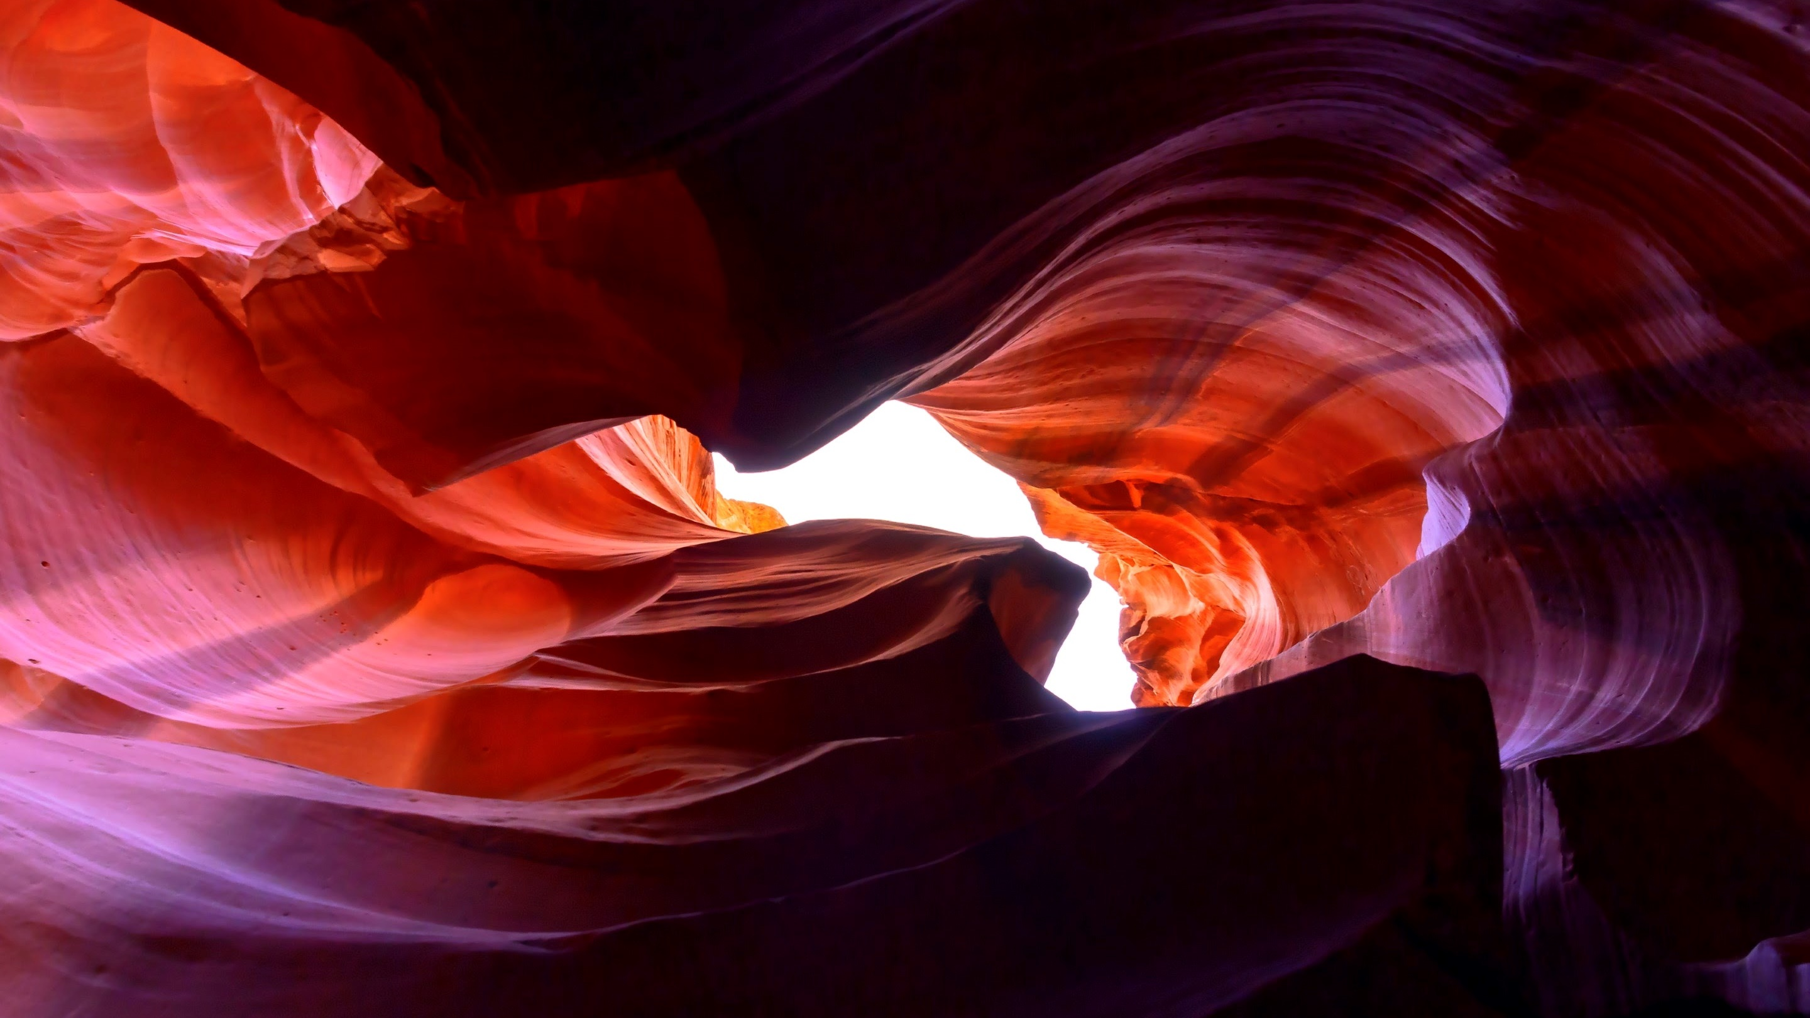

Introductie van de QuantomBor_2 kwantumgenerator en presentatie van het TearUpTheSpace V2.3α digitale besturingssysteem.
Toespraak door John MacKalagan - Directeur Innovatie

Slide 2



Onze bedrijfssectoren :
Presentatie
Innotechs
Fotonische technologieën
Onze ontwikkelingen in het midden-infrarood hebben een revolutie teweeggebracht in de micromoleculaire detectie van levende organismen. Als eerste speler die overtuigd was van het potentieel van fotonica, zijn we toonaangevend op het gebied van fluorescerende nanodeeltjes, bionische vloeibare kristalstructuren en nanometrische scansensoren.
Kwantumtechnologieën
InnoTechs staat sinds 1901 aan de basis van innovatie
Ons onderzoeksprogramma "Terug naar het kwantumverleden" ontwikkelt unieke en uitzonderlijk krachtige kwantumverwerkingsmachines. Deze engines bieden een ongeëvenaarde rekencapaciteit: Innotechs brengt de mensheid naar het kwantumtijdperk en staat op het punt onze samenleving ingrijpend te veranderen.
Kunstmatige intelligentie
Wat ons onderscheidt is onze "Superieure en Kunstmatige Intelligentie" technologie. Onze ontwikkelingen en machines zullen worden uitgerust met bovenmenselijke capaciteiten en in de nabije toekomst mensen vervangen in al hun dagelijkse activiteiten.

Slide 3

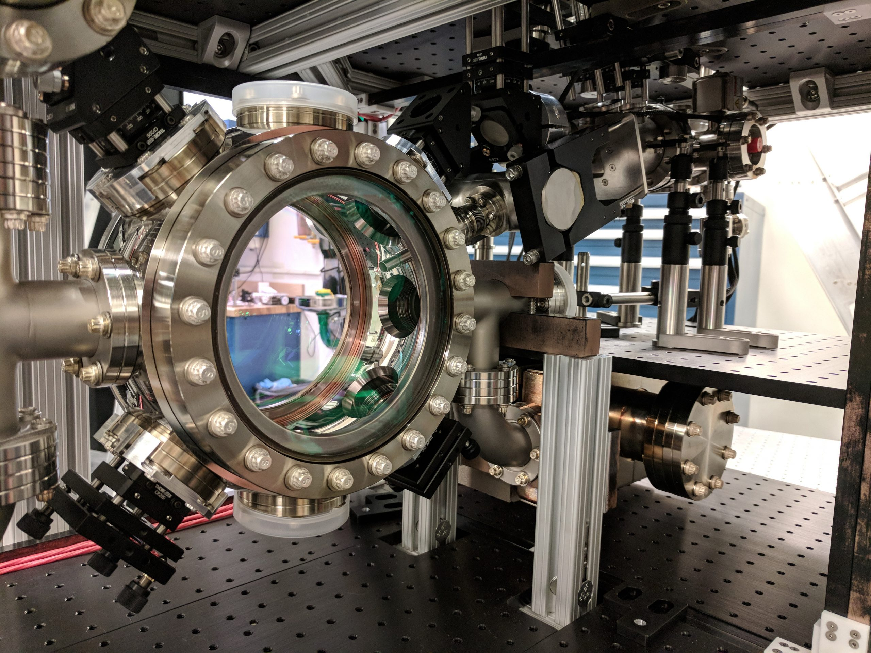
QuantomBor_2 kwantumgenerator presentatie
Creatie van kwantumgassen bij lage temperatuur.
Ontdekt in 1924 door onderzoekers Bose en Einstein.
In 1995 verkregen Wieman, Cornell en Ketterle voor het eerst een Bose-condensaat.

Slide 4
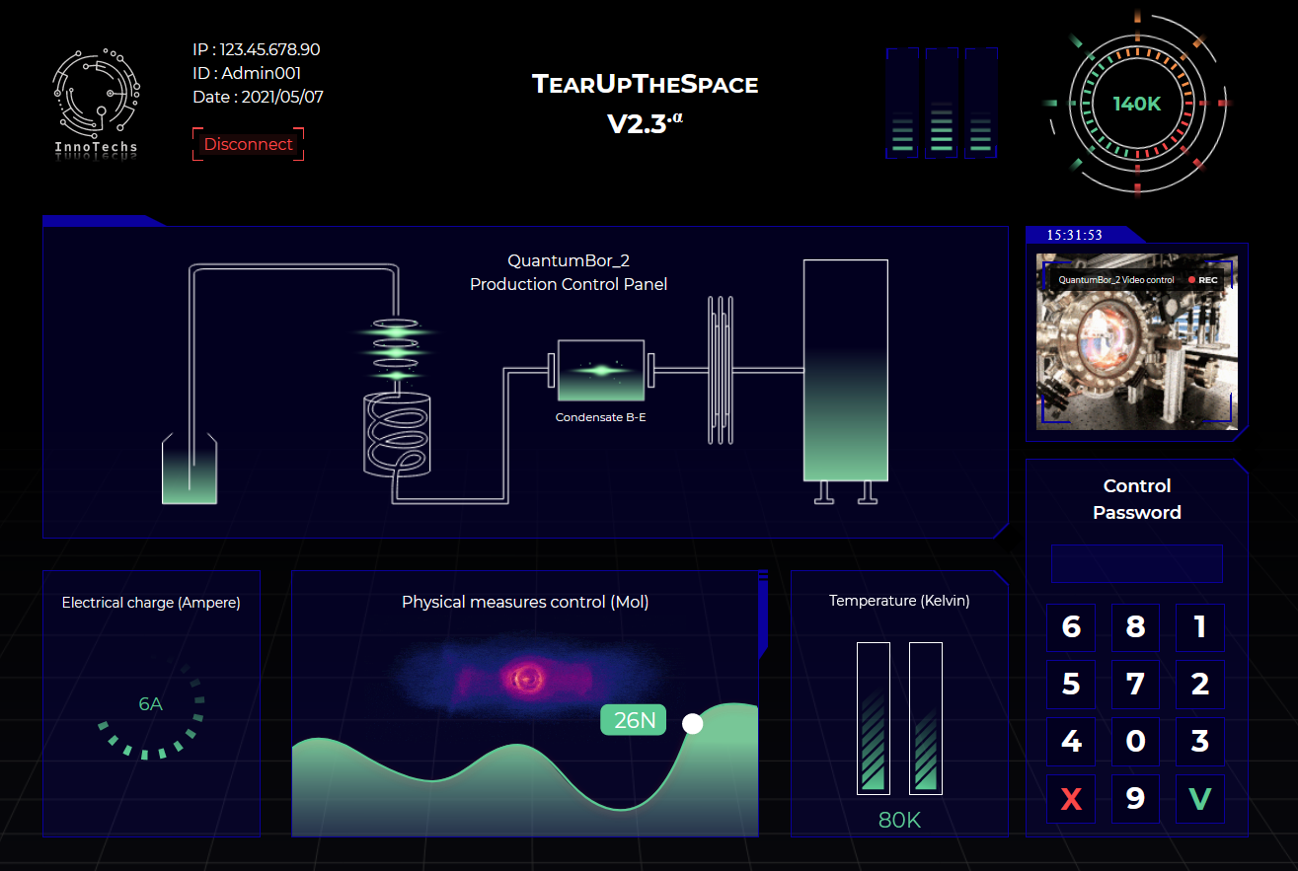
Presentatie van het digitale industriële besturingssysteem
Elektrische belasting generator
Toegangscontrole voor het wijzigen van de fysieke parameters van de generator
Temperatuur generator
De fysieke metingen van de generator controleren
Notes:
Marquos Ledau Riette (marquos.ledau_riette@external.innotechs.eu): @john.mackalagan@innotechs.eu Ik ben klaar met het bijwerken van de operationele procedure => het is hier voor validatie: https://tinyurl.com/38dkbbfz

Slide 5



